Slide 1


METHODES ADMINISTRATIVES
LA VEILLE STRATEGIQUE
Présenté par :
Jihane CHERQAOUI
2012/2013

Slide 2

PLAN
INTRODUCTION
Aperçu historique
Définition
Méthodologie
Sources d’informations
Objectifs
Processus Général
Avantages et Inconvénients
CONCLUSION

Slide 3
APERÇU HISTORIQUE
Anciennement appelée « veille industrielle »,
la veille est une discipline récente datant du début des années 80 environ. Cette mise en place d’une nouvelle forme de gestion de l’information tournée vers des notions de qualité et non de quantité a été révolutionnée par l'arrivée des moteurs de recherche depuis les années 1990.

Slide 4
LA VEILLE STRATÉGIQUE
«C’est l’observation et l’analyse de l’environnement scientifique, technique, technologique et économique de l’entreprise pour en détecter les menaces et saisir les opportunités de développement »

Slide 5
OBJECTIFS
Comparer son savoir faire et le développer.
Choisir un projet.
Mettre en place un projet d'innovation.
Recentrer ou au contraire diversifier les activités de l'entreprise.
Acheter et vendre des licences.

Slide 6
MÉTHODES «VEILLE STRATEGIQUE»
La veille stratégique repose sur deux méthodes :
HUMINT (Human Intelligence)
OSINT (Open Source Intelligence).

Slide 7
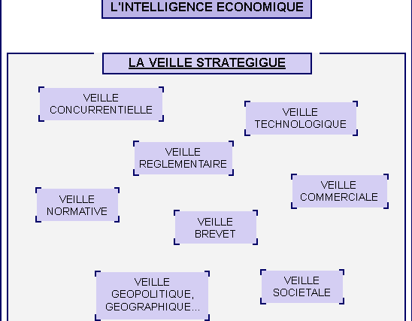
PROCESSUS

Slide 8
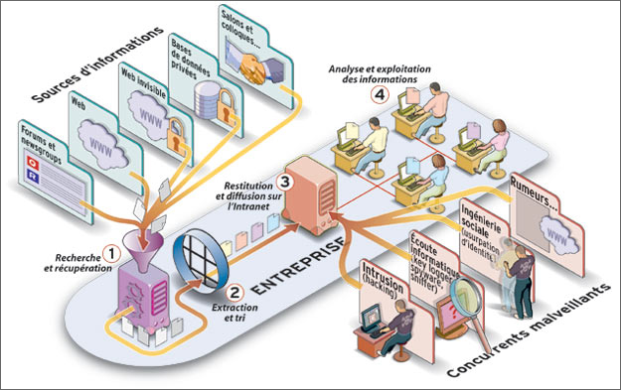
DEMARCHE

Slide 9
SOURCES D’INFORMATIONS
Sources formelles | Sources informelles
la presse, la télévision, la radio, les livres, banques de donnée et CD-ROM, les brevets, les informations légales, les étude publiques réalisée par des prestataires publics ou privés. | les expositions et les salons , les fournisseurs , les colloques les congrès les clubs, les concurrents, les sources internes de l’entreprise, sites web, les réseaux personnels.

Slide 10
AVANTAGES ET INCONVÉNIENTS
Avantages
Suivi de l’évolution technologique
Inconvénients
Information obsolète des fois
Indisponibilité de certaines informations.
Compétitivité durable.
Budget important de mise en place .
Adaptation aux changements

Slide 11
CONCLUSION
Une veille peut donner à l’entreprise un avantage compétitif relativement durable, car pour que les concurrents puissent se mettre à niveau il faudrait qu’ils développent leurs produits ou services afin qu’ils soient aussi compétitifs voire plus compétitifs sur le marché national et international.

Slide 12
SITOGRAPHIE/BIBLIOGRAPHIE
SITOGRAPHIE :
http://www.jinnove.com/upload/documentaire
http://www.yellowideas.com
http://www.180-360.net
http://notre-offre.les-infostrateges.com/
BIBLIOGRAPHIE :
Rohrbeck, R., et M. Maitreau (2007) Comment identifier et profiter des disruptions externes : Le systeme d'intelligence économique de Deutsche Telekom Colloque VSST 2007 : Marrakech, Maroc.
Rohrbeck, R.(2007) Veille stratégique en entreprise multinationale : Une étude de cas auprès de la Deutsche Telekom AG XVIème Conférence internationale de management stratégique (AIMS): Montréal, Canada.

Slide 13

Merci pour votre attention

